Slide 1
VPS(Virtual Private Server)
João Victor Mundel
Thomas Henrique Souza

Slide 2
VPS
São servidores virtualizados em máquinas físicas e que apresentam performance superior à oferecida pelos serviços tradicionais de hospedagem. Eles entregam um bom desempenho a um preço mais acessível que o dos servidores dedicados.

Slide 3
Sistema operacional

Slide 4
Dados do computador
Sistema operacional usado
Ubuntu server 20.04
Memória Ram: 4gb
Processador: FX8300 3.30Ghz
Servidores: Ubuntu Server 64bits
Firewalls: Padrão Ubuntu Server
Switches: 0
Roteadores: 1 D-Link 300Mbps
Tecnologia usada para o servidor
VirtualMin (Gerenciamento de Servidor) e LAMP

Slide 5
instalação

Slide 6
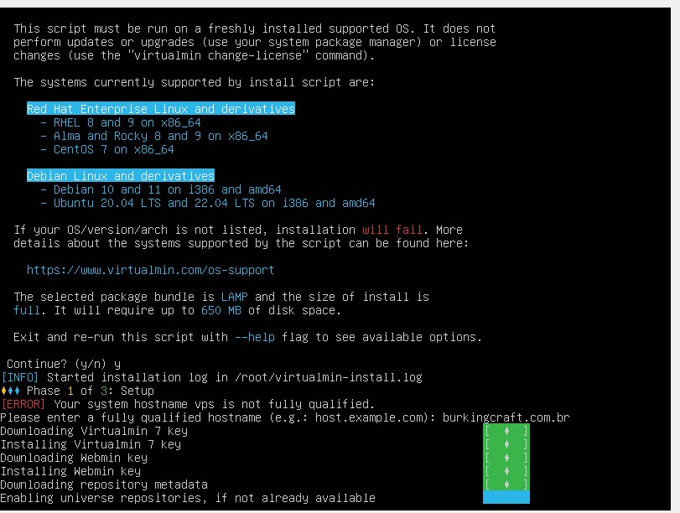
O download e a instalação do Virtualmin
Baixe o script de instalação do Virtualmin.
$ wget http://software.virtualmin.com/gpl/scripts/install.sh
Defina o nome de domínio totalmente qualificado do servidor. Por exemplo:
$ sudo hostnamectl set-hostname example.com
Torne o script executável.
$ chmod a+x install.sh
Execute o script para instalar o Webmin e o Virtualmin.
$ sudo ./install.sh
Permita o acesso ao Virtualmin através do firewall.
Instalando Virtualmin (Painel de Controle pra VPS)
$ sudo ufw allow 10000
Navegue até a porta 10000 no nome de domínio totalmente qualificado do servidor para acessar a Virtual Web Interface.
http://example.com:10000

Slide 7
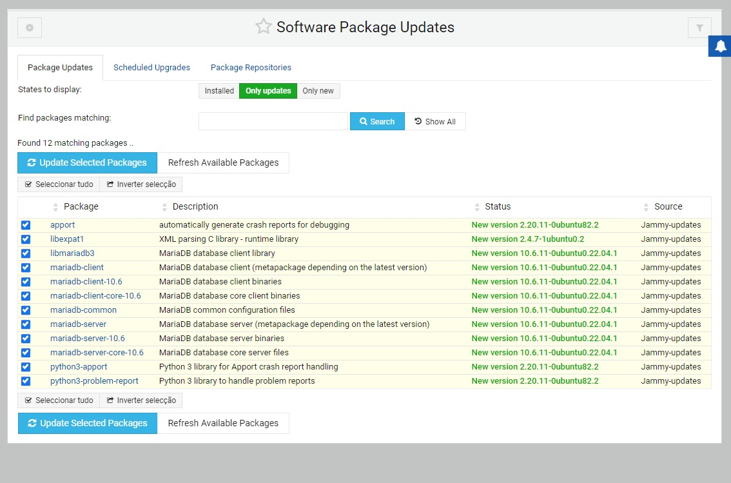
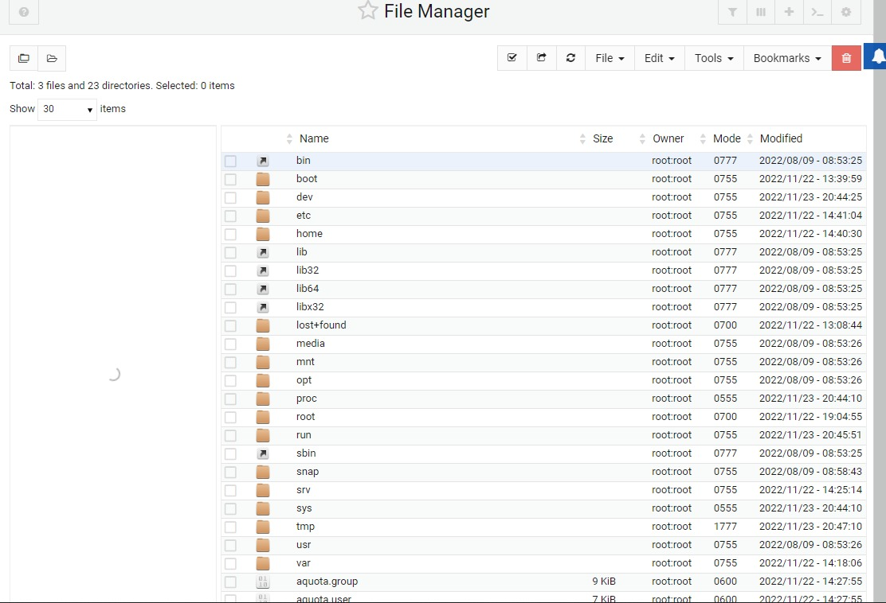
Gerenciar arquivos da máquina
Instalação/Atualização de Aplicativos

Slide 8
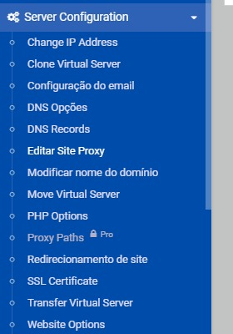
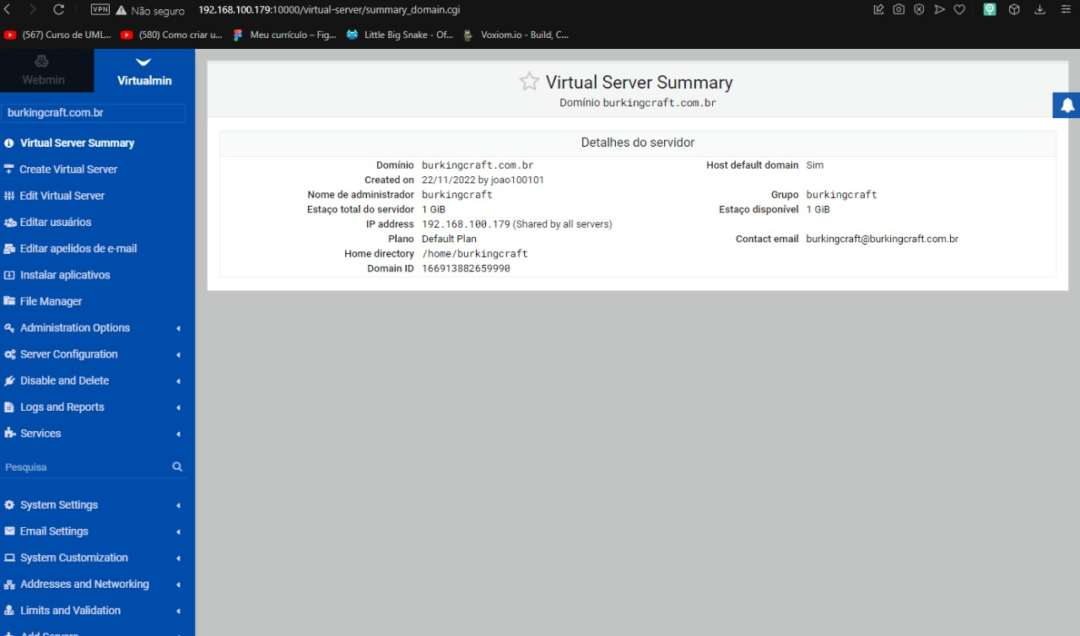
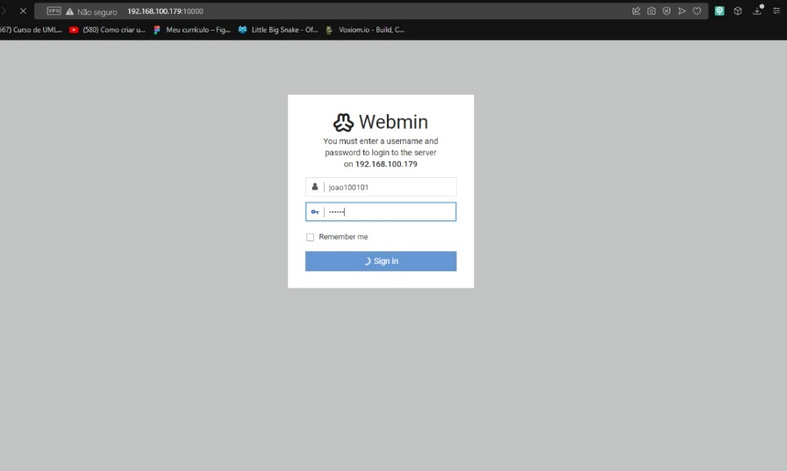
Painel em funcionamento em outra máquina
Painel de Controle do servidor
Opções de configuração do servidor

Slide 9
OBRIGADO
Alguma pergunta?

